Slide 1
Tiptop gp教育训练 系统管理
作者：易怀胜
中山英楦塑胶有限公司
总务部

Slide 2
课程大纲
TIPTOP联机方式及操作说明
数据库的建置与设定
使用者资料建立
权限控管设定
使用者目录管理
系统闲置处理设定
图形化系统流程设定
程序群组设定
标准作业情境数据维护(p_sop)
补充

Slide 3
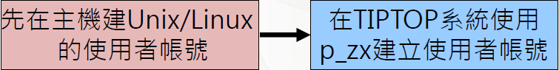

TIPTOP GP 联机方式
联机方式分为两种:
A. 透过连线软体使用SSH/Telnet联机：Xshell、Pietty
B. 直接以浏览器连线

Slide 4
TIPTOP GP 具体连接
连线两种方式：
连线软件 | 需自行安装GDC
浏览器 | 使用者端不需先行安装GDC 启动时会自动安装Active X 版GDC
注：GDC是配合TIPTOP系统，在执行程序时，叫出画面的软件。

Slide 5
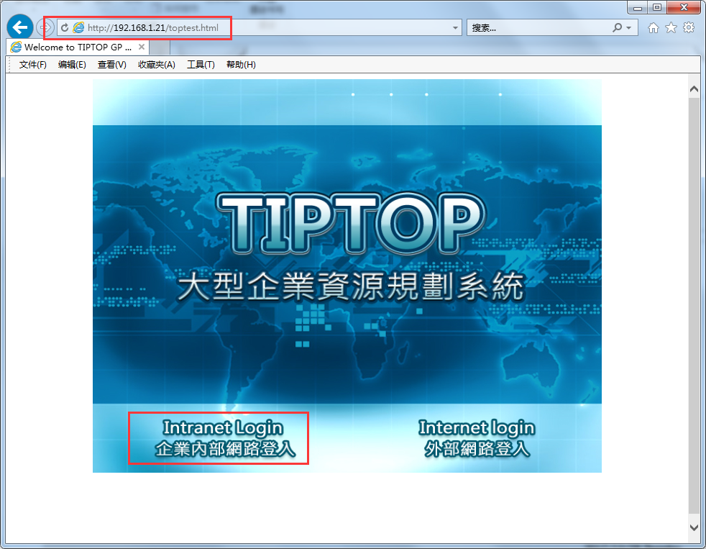
浏览器(1/2)
http://<IP Address>/tiptop.html (正式区)
http://<IP Address>/toptest.html (测试区)
http://<IP Address>/topstd.html (标准区)
EX： http://192.168.1.21/tiptop.html
TIPTOP主机IP
点击

Slide 6
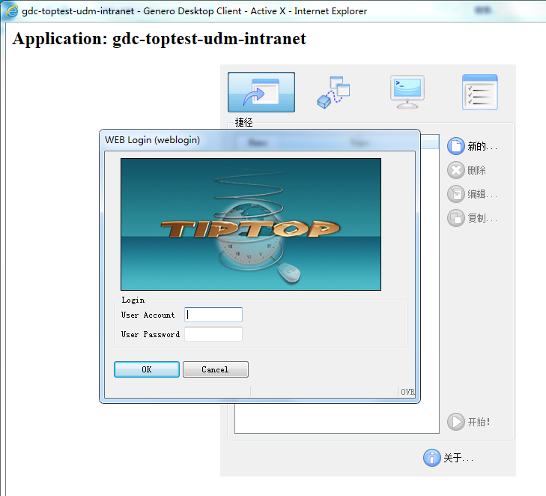
浏览器(2/2)
第一次登陆时会安装GDC画面如下图：
安装完成后

Slide 7
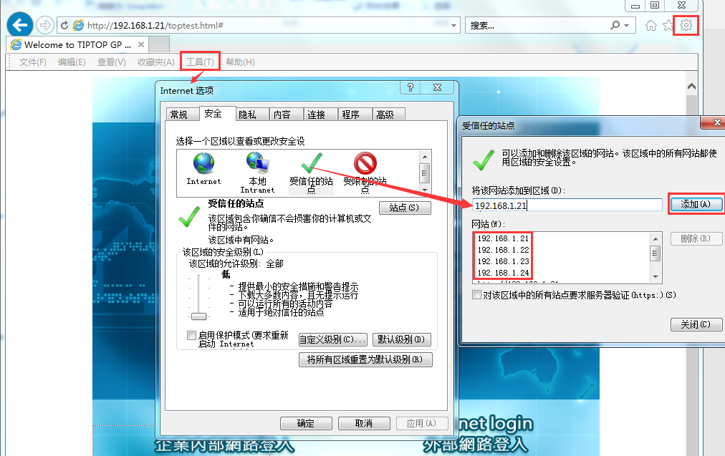
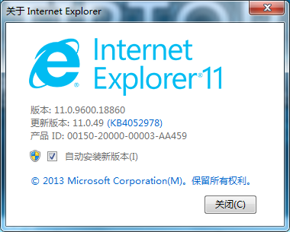
浏览器问题补充
第一次安装GDC之前需要做一些准备工作
推荐使用IE11，谷歌无法使用
设置信任站点 工具 →Internet选项→添加信任站点
安装active控件

Slide 8
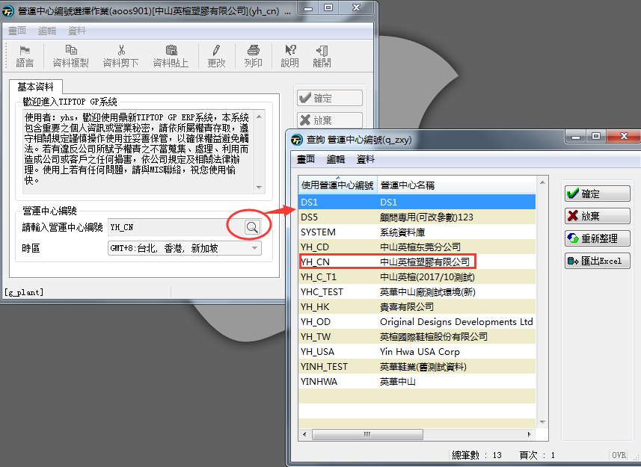
TIPTOP 登入画面 ( aoos901 )
多营运中心用户登录选择画面：
开窗查询
有权限登入数据库

Slide 9
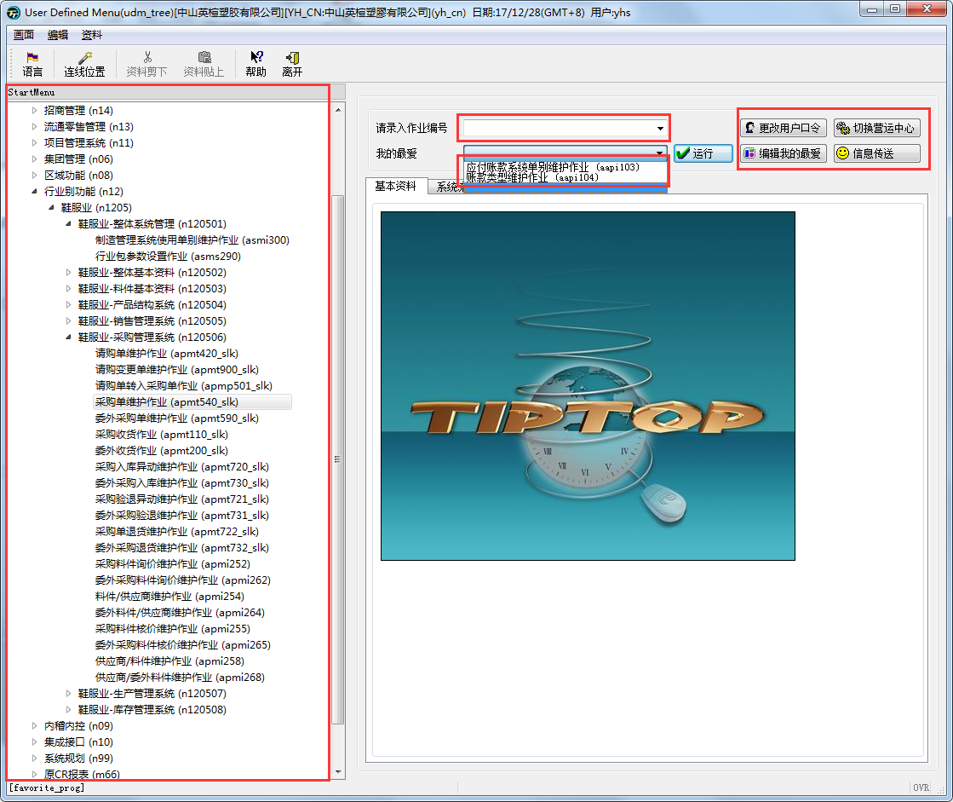
TIPTOP 系统入口 ( udm7 )
2
1
3
执行程式：
StarMenu中双击要执行的程式
直接输入程式代号
编辑我的最爱，点执行

Slide 10
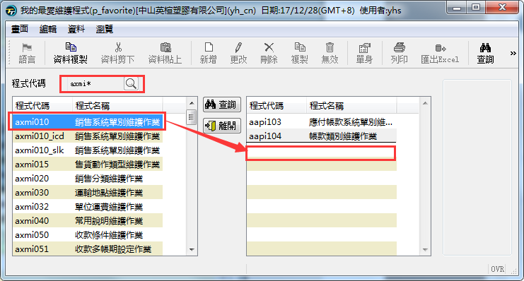
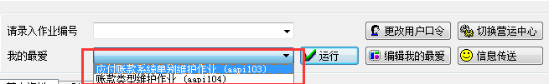
编辑我的最爱( p_favorite )

Slide 11
系统基本程序类型
单文件程序(单档、单档多栏、假双档)
– 基本数据、参数设定程序
– 存取1个table
双文件程序
– 单据类作业程序
– 存取2个table(单头与单身)
报表程序
– 明细(清单)类报表、凭证类报表

Slide 12
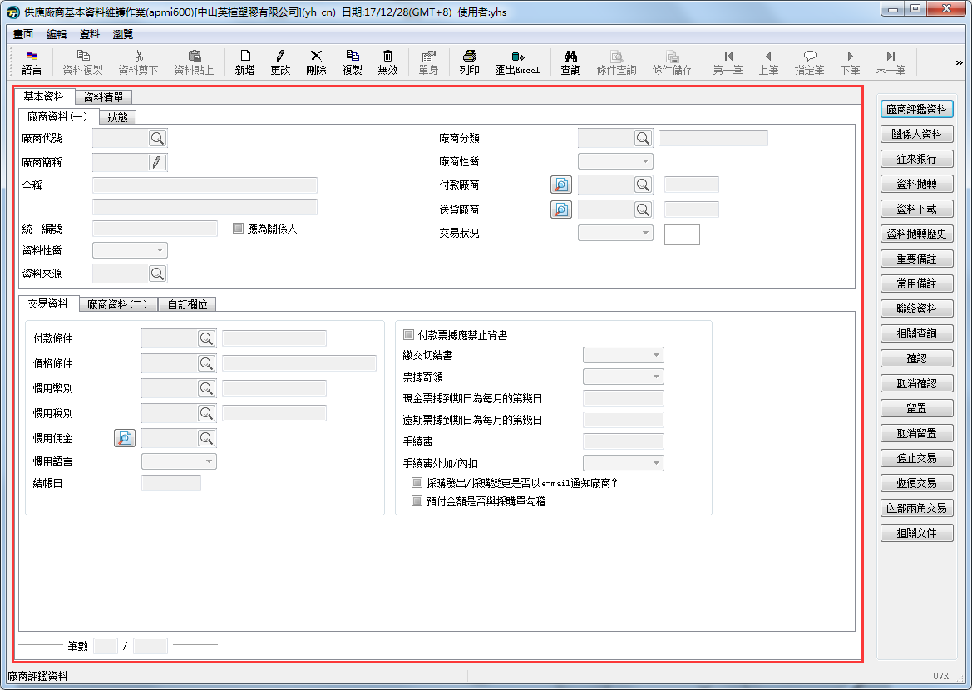
单檔(apmi600)
一笔资料多个栏位

Slide 13
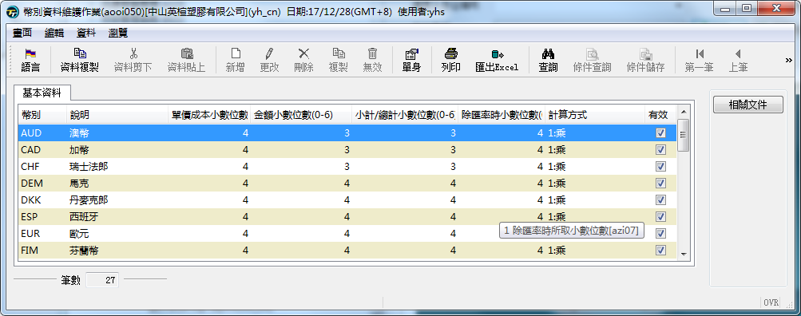
单档多栏(aooi050)
多笔资料栏位较少

Slide 14
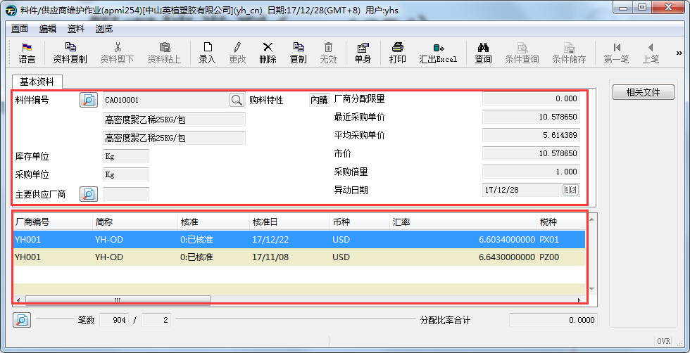
假双档类型(apmi254)
假双档是指程序画面虽分为单头与单身两个
部份，但依然只针对单一table做存取
单头（重复性较高的栏位）
单身（多笔资料）

Slide 15
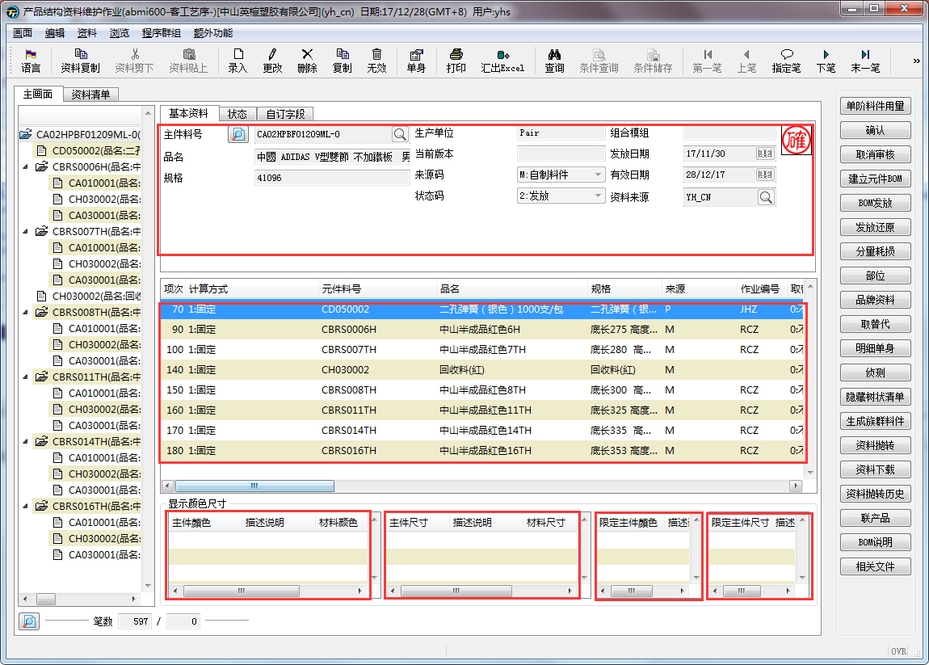
多档类型(abmi600)
多檔是指该程序会针对两个以上table
作存取动作，程序操作较为复杂
单头
Table A
单身
Table B
单身
Table C
单身
Table D
单身
Table E
单身
Table F

Slide 16
补充：查询条件
字段代码 | 字段定义 | 英文名称 | 语法格式
= | Null值 | Is NULL | =
= or == | 等于 | Equal to | = =X,=X
> | 大于 | Greater than | >X
< | 小于 | Less than | <X
>= | 大于或等于 | Not less than | >=X
<= | 小于或等于 | Not greater than | <=x
<> or != | 不等于 | Not equal to | <>x,!=x
: or .. | 范围 | Range | x:y,x..y
* | 万用字符 | Wildcard for any string | *x,x*,*x*
? | 单一万用字符 | Single-character wildcard | ?x,x?,?x?,x??
| | 或者 | Logical OR | a|b

Slide 17
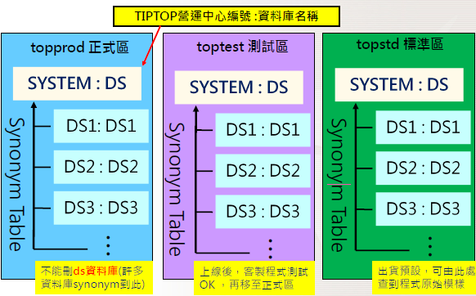
数据库建立与设定
TIPTOP 数据库架构

Slide 18
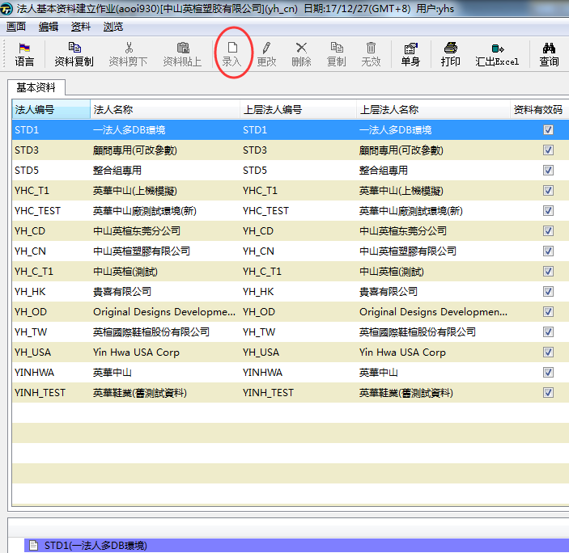
法人基本数据建立作业( aooi930)
建立法人基本资料
法人编号
法人名称
上层法人编号
上层法人名称

Slide 19
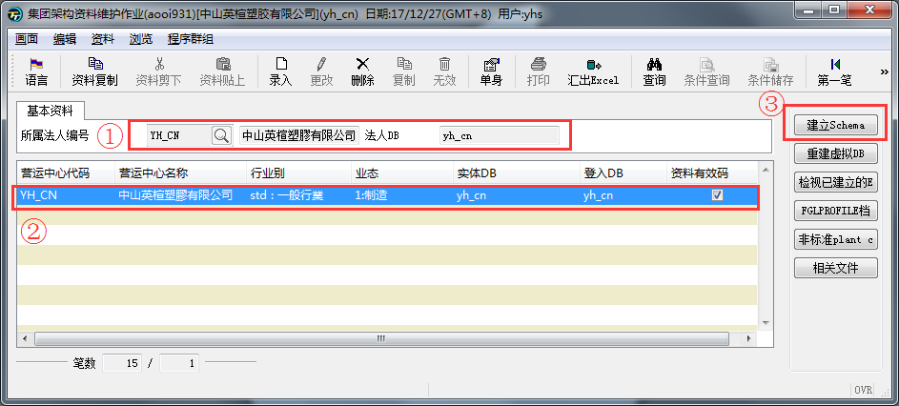
集团架构维护作业( aooi931 )
营运中心是唯一
Mutil DB设定下，实体DB和登入DB相同
建立Schema ：开启p_create_schema。

Slide 20
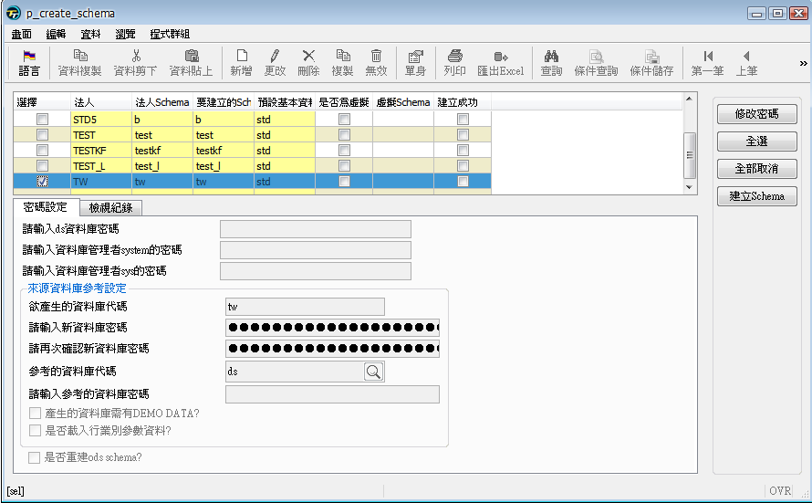
p_create_schema数据库建立工具说明
1
2
1.预设基本资料（std、icd、slk）会重
新载入p_base_data设定的基本参数。
2.密码在输入后，会实时检查密码的正确性。
3.建立Schema 会需要参考数据库，默认为ds。
4.建立Schema是否需要连同测试数据一起导出。
备注：参考的数据库若不是ds ，则一定
会勾选Demo Data 。
3
4

Slide 21
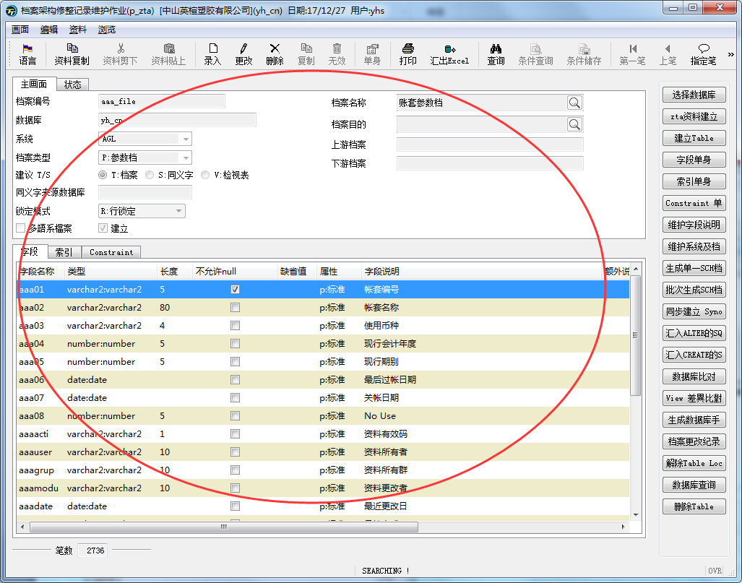
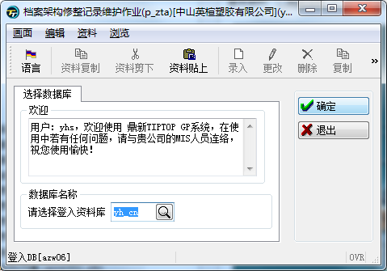
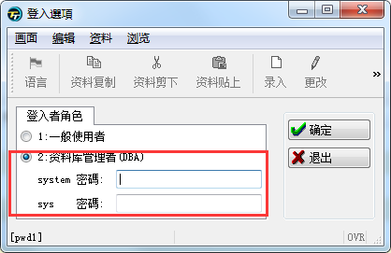
营运中心建立后维护
进入程式：p_zta
使用资料库管理者
（DBA）登入
使用PL-SQL登入查看 是否建立营运中心成功
密码：sys_dsc
登入后显示如下图，则表明创建成功，
否则把数据导入

Slide 22
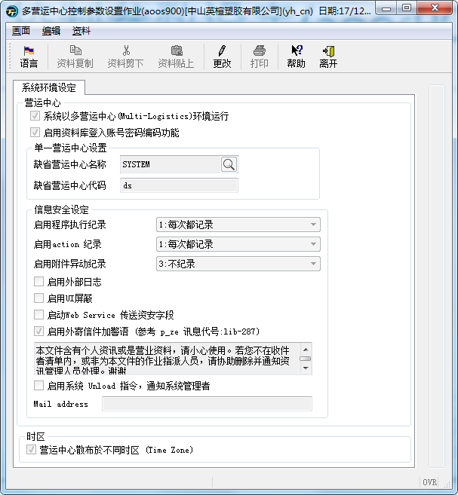
多工厂控制参数设定(aoos900)
多营运中心参数设置

Slide 23
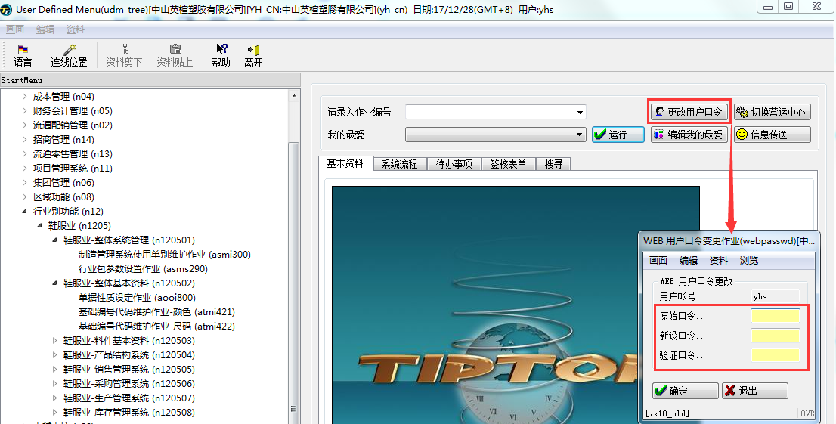
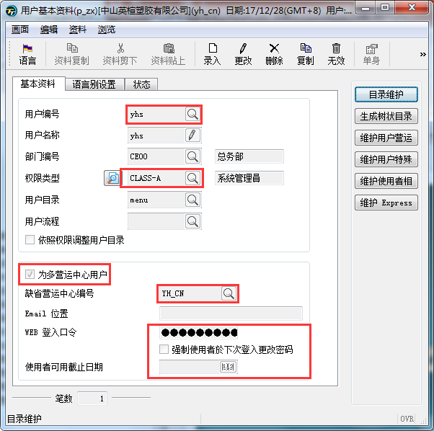
tiptop上建立使用者账号 (p_zx)
新增tiptop使用者
填入左侧图片中的数据
设置新用户权限类型
多营运中心
默认营运中心
登录密码（需要维护）
用户自己修改密码

Slide 24
权限控管设定
中山
越南
印尼
台湾
营运中心
p_zxy
依阶层
经理、员工
依阶层
经理、员工
依阶层
经理、员工
权限类别
p_zw
程式代号1
程式代号2
程式代号3
程式代号
p_zy
新增
查询
列印
列印
p_zy action
栏位1
栏位2
栏位3
栏位3
p_per

Slide 25
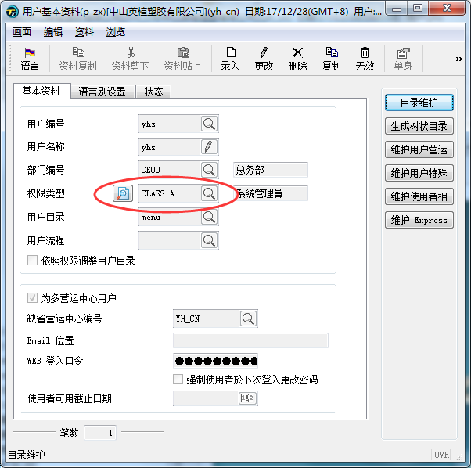
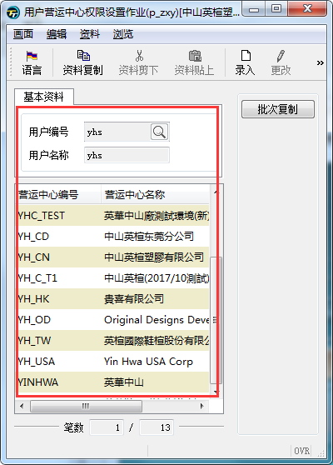
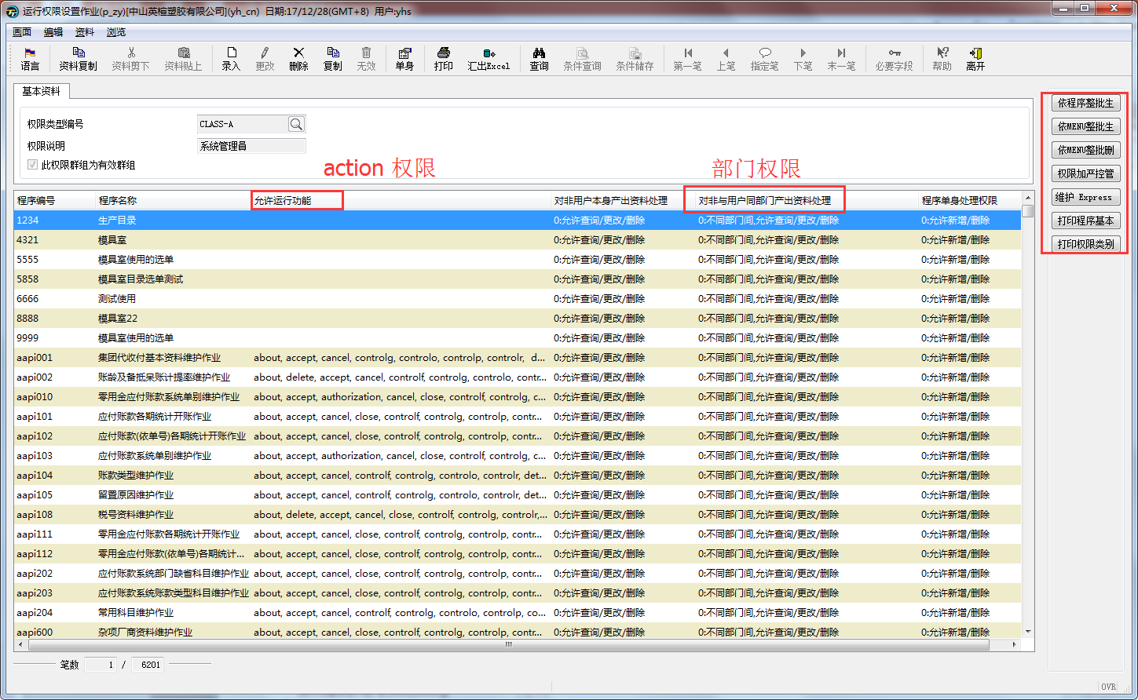
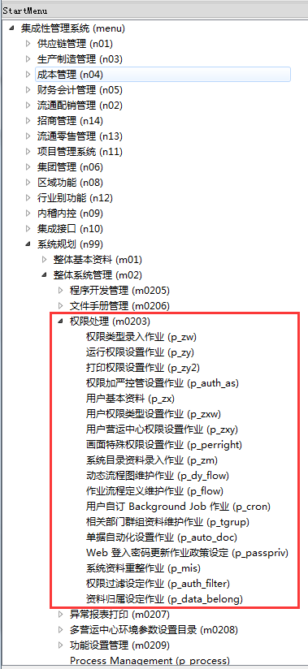
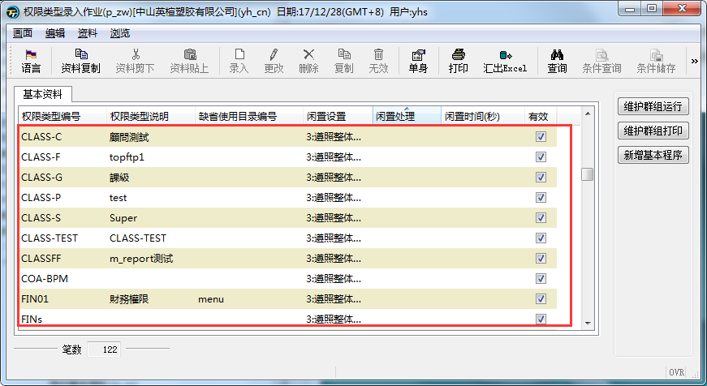
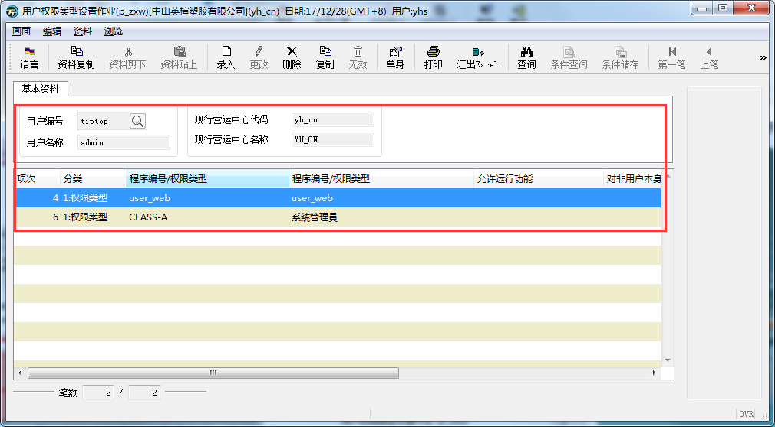
TIPTOP 系统权限控管
权限的相关设定都位于“权限处理m0203”目录
使用者营运中心权限设定作业（p_zxy）
使用者基本资料（p_zx）
权限类别建立（p_zw）
维护执行权限（p_zy）
程式执行权限顺序p_zxw >p_zy

Slide 26
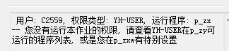
权限问题
程式权限：
Action权限：
请看清楚提示的信息

Slide 27
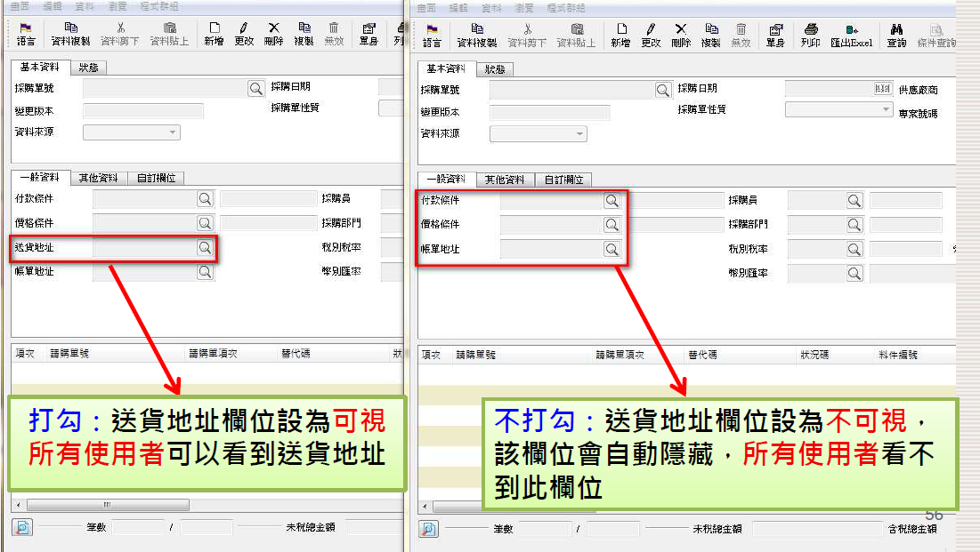
画面字段显示整体设定 ( p_per )
可设栏位隐藏，此为整体参数设置 所有使用者适用

Slide 28
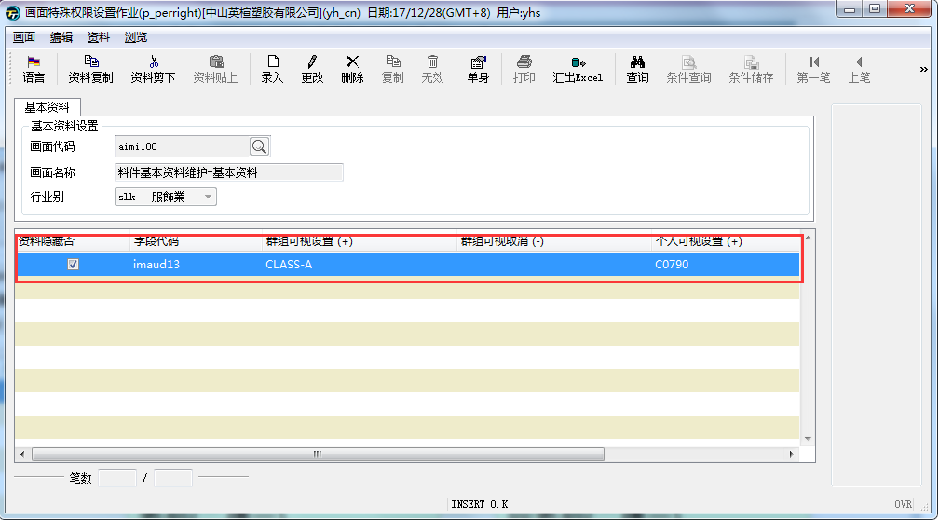
画面字段显示权限设定 (p_perright)
录入让资料隐藏aimi100
隐藏的字段代码
群组可视
个人可视

Slide 29
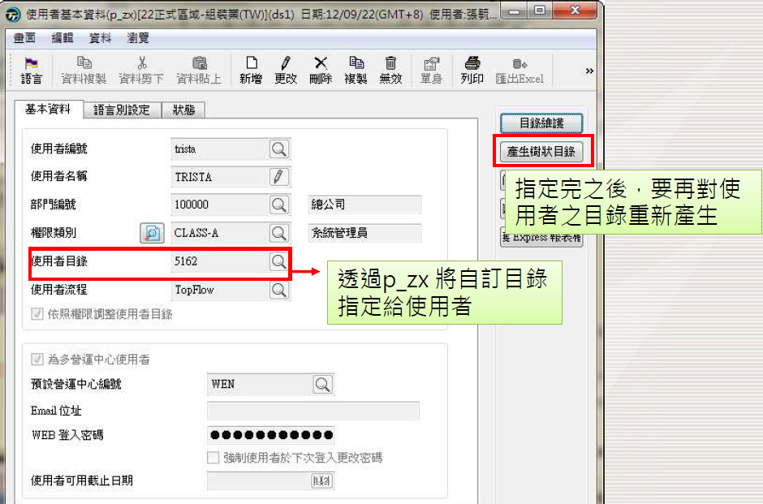
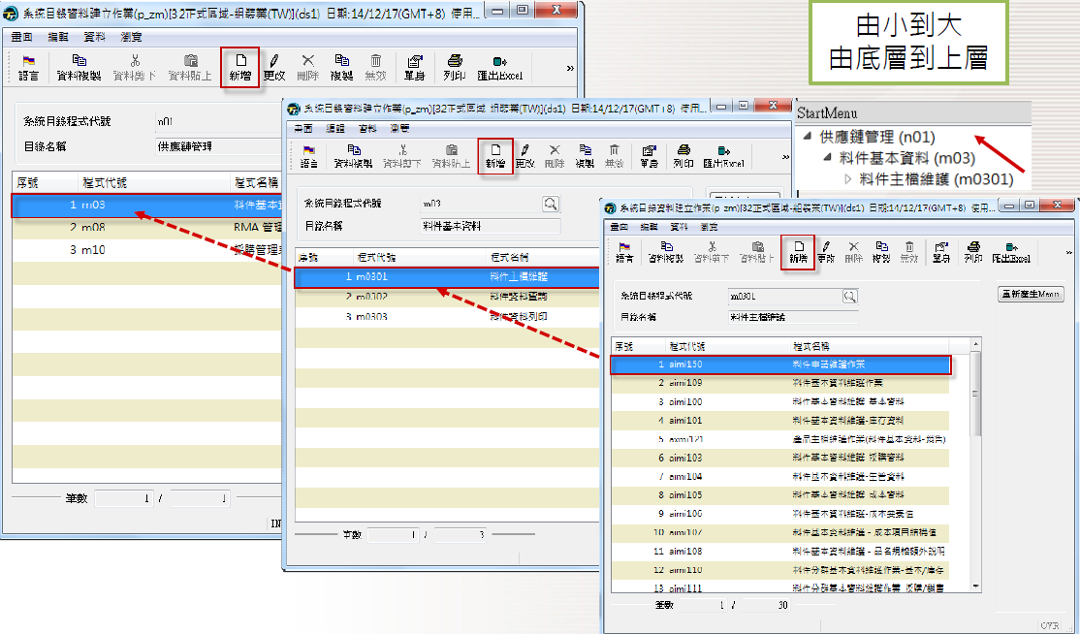
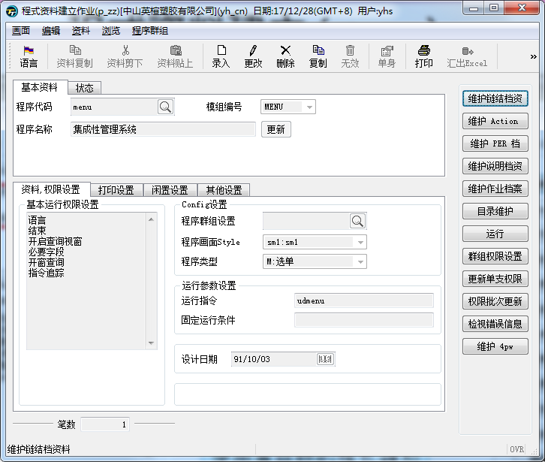
程式资料建立p_zz
新增录入
将程式代号/名称在tiptop注册
类型选选单
建立目录

Slide 30
系统闲置控管设定
何谓闲置处理?
当使用者在开启程序之后，在一定时间之内没有任何动作，系统设定接下来的反应处理方式。
• 闲置处理的目的
避免浪费系统资源(License)
避免数据遭受窜改
提醒使用者

Slide 31
系统闲置控管设定
TIPTOP GP 可有三个构面来控管闲置设定：
1.整体参数(aoos010)：针对所有程序、权限群组
2.权限类别(p_zw)：针对个别权限群组
3.单支程序(p_zz)：针对个别程序
优先级：
单支程序(p_zz) > 权限类别(p_zw) > 整体参数设定(aoos010)

Slide 32
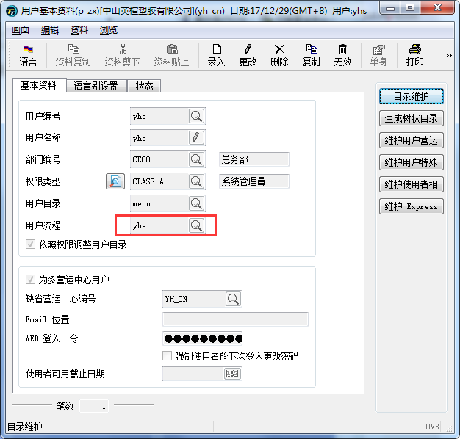
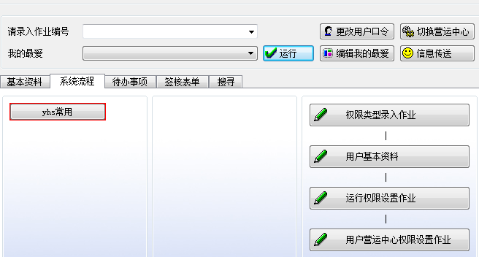
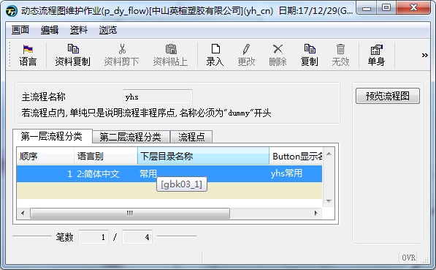
图形化系统流程设定
动态流程图维护作业：p_dy_flow

Slide 33
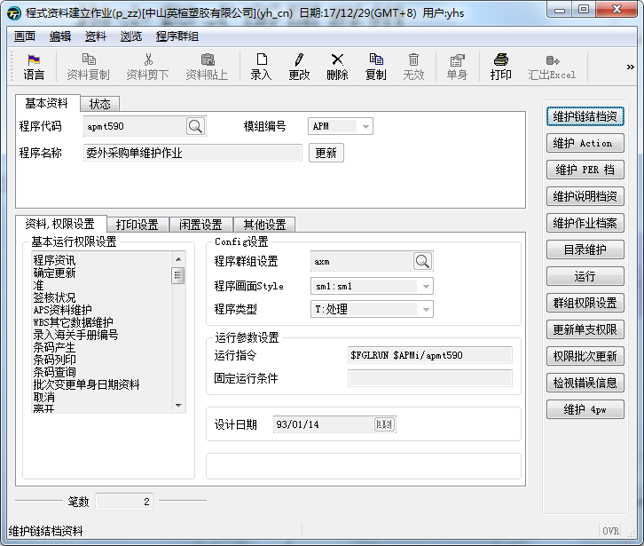
指定程式所属群组
在p_zz_group中的設定會回寫到此欄
位，只要被指定為同一群組名稱的程式，
會組成一個群組。

Slide 34
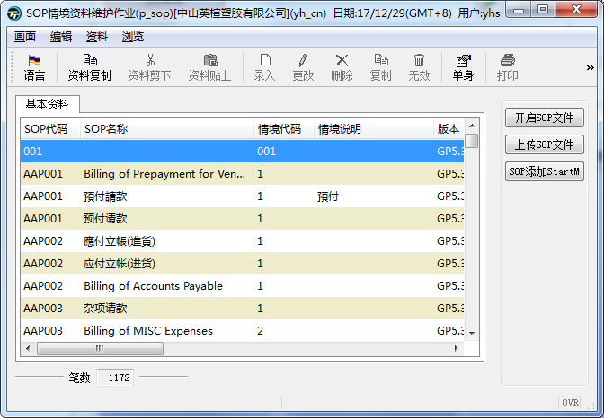
标准作业sop
下载sop文件
上传sop文件

Slide 35
补充
补充1：自定义字段
补充2：字段串查
补充3：p_query
补充4：Oracle 使用工具 ( oraq )
补充5：Oracle 查询 lock& 解lock
补充6：数据库管理 ( p_zta )
开帐转文件流程

Slide 36
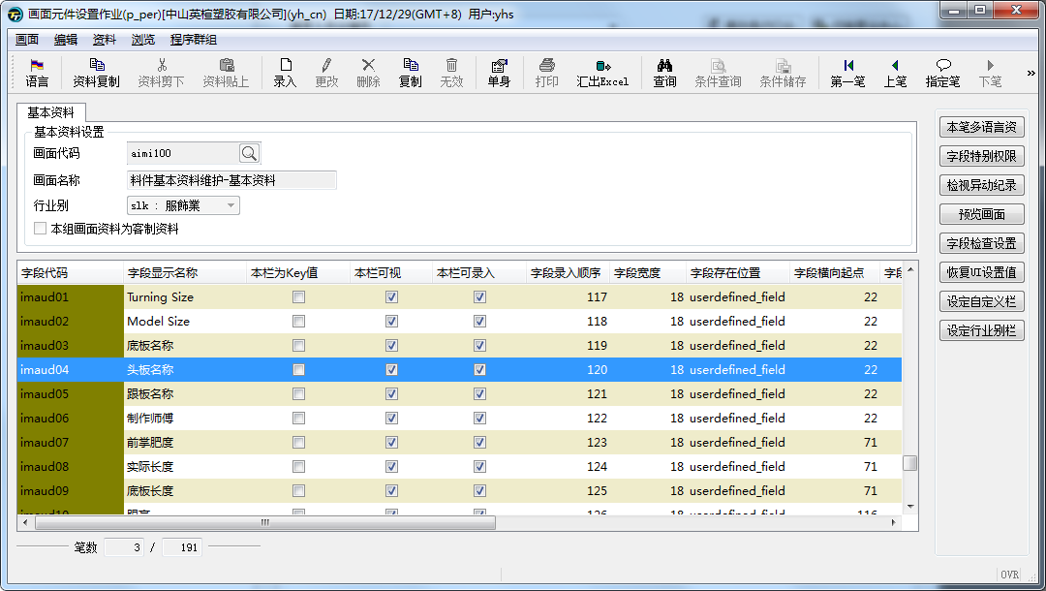
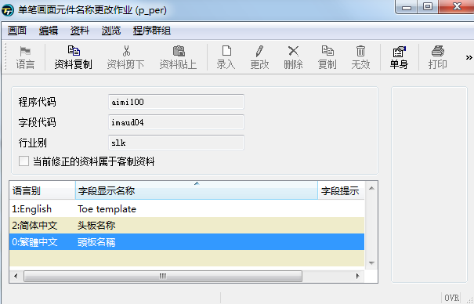
补充1：自定义栏位规格
于 Table中 (主檔/交易文件) 预设15个自定义字段，提供客户或顾问于系统导入期间运用。
• 单头与单身皆可自定
命名方式：
table名稱去掉_file + ud + 流水號
ex. oea_file下的自定义字段：
oeaud01
oeaud02
oeaud03
︴
oeaud15
可透过”画面组件设定作业(p_per)”改变自定义栏位的呈现方式、位置
字段代码 | 字段定义
xxxud01 | VARCHAR(255)
xxxud02 | VARCHAR(40)
xxxud03 | VARCHAR(40)
xxxud04 | VARCHAR(40)
xxxud05 | VARCHAR(40)
xxxud06 | VARCHAR(40)
xxxud07 | DEC(15,3)
xxxud08 | DEC(15,3)
xxxud09 | DEC(15,3)
xxxud10 | INTEGER
xxxud11 | INTEGER
xxxud12 | INTEGER
xxxud13 | DATE
xxxud14 | DATE
xxxud15 | DATE
选择字段
修改画面名称
填写修改后的名称

Slide 37
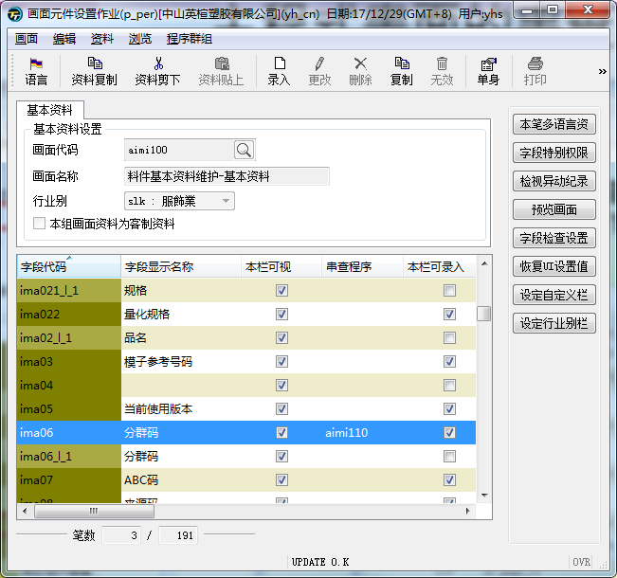
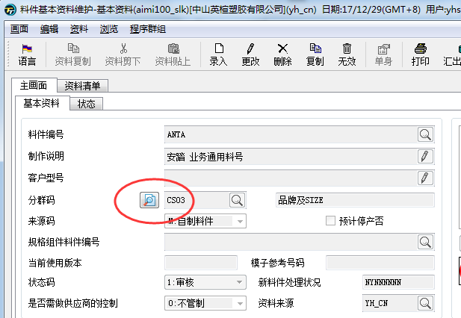
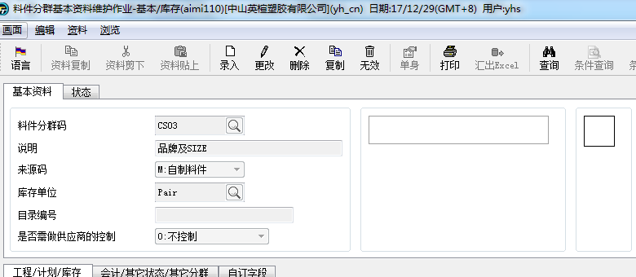
补充2：字段串查

Slide 38
补充3：p-query
功能 :
一个不用 Coding (采用设定) 就可以产出列表式报表的设计工具
把较常用的SQL语法写入，省去每次需重写所需的SQL语法，并可直接印报表
设定好的报表可以加挂到 TIPTOP GP 的Menu上

Slide 39
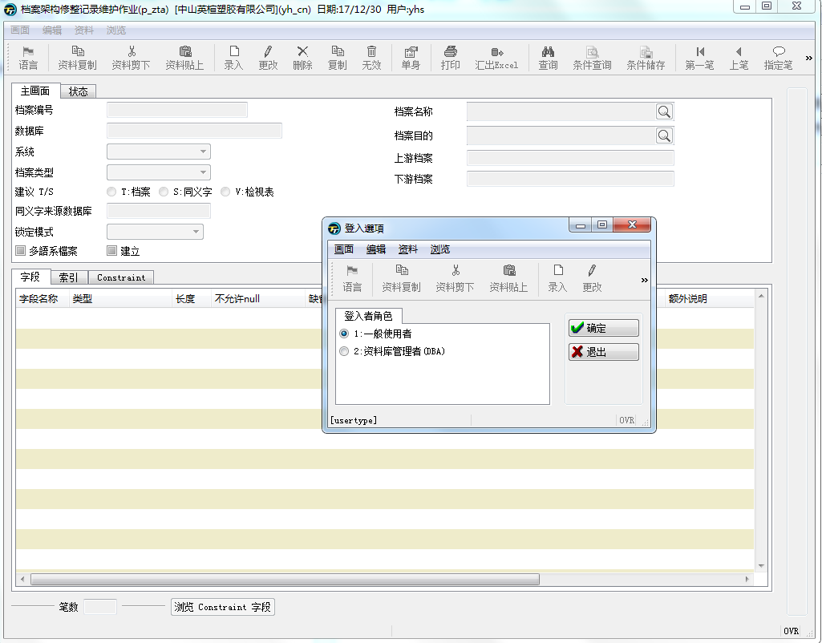
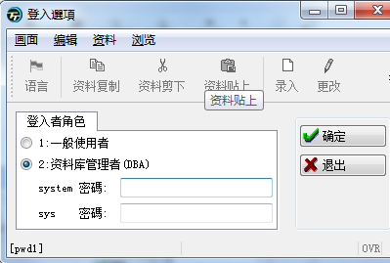
数据库管理p_zta
登入角色：
1.一般使用者
2.资料管理员
管理员需要输入密码

Slide 40
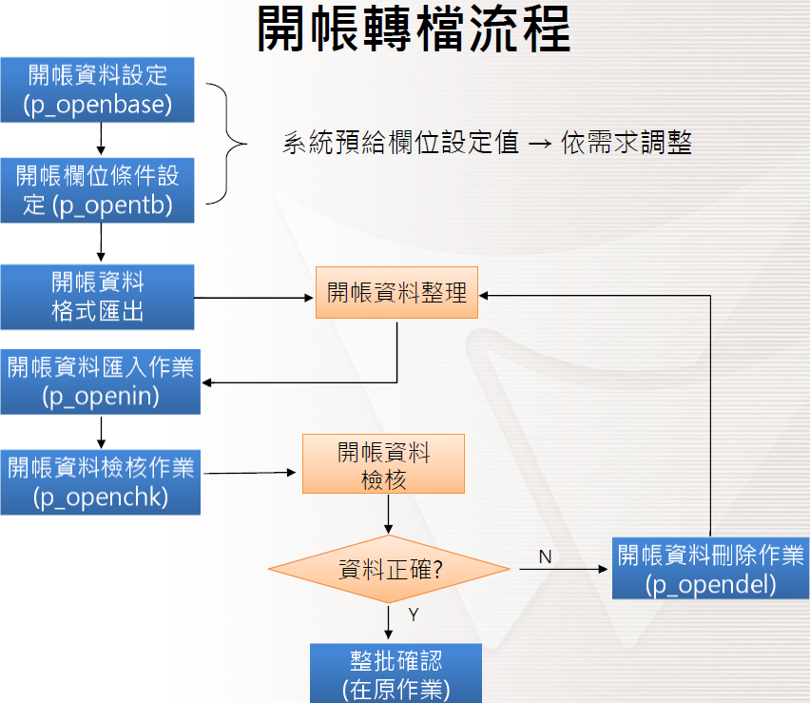
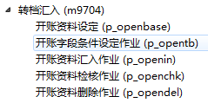
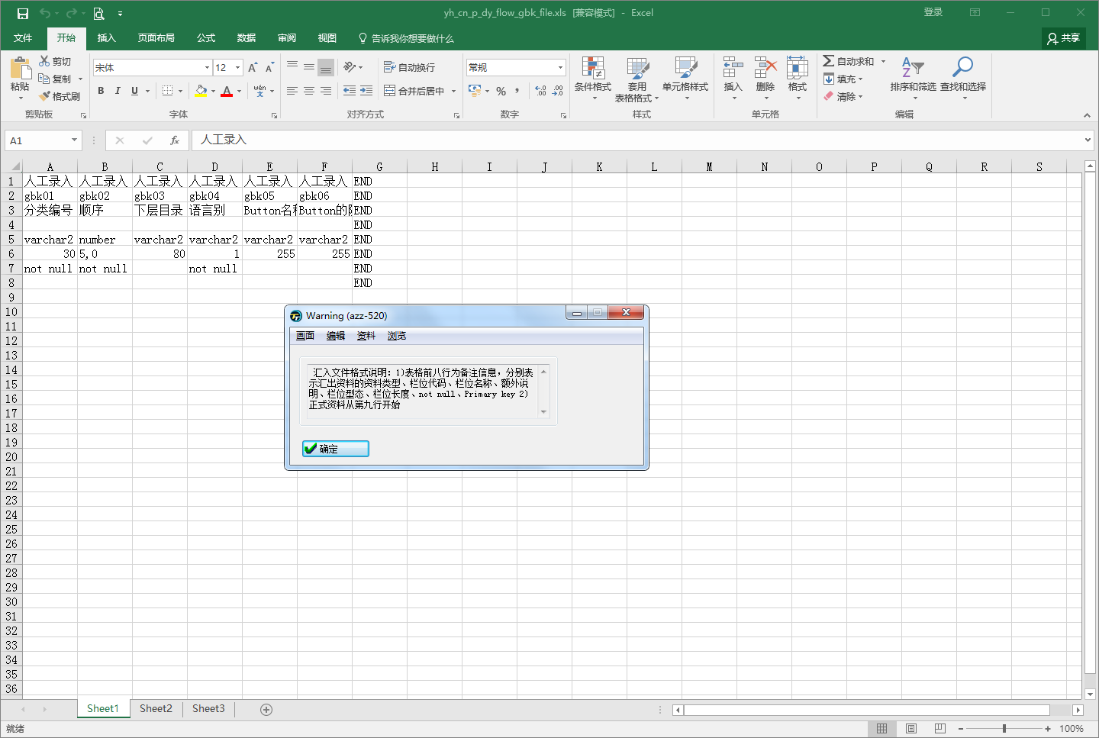

开账转档流程
汇入格式

Slide 41
开账转档

Slide 42
料号基础数据及问题
宽度+size
数据的导入高级
Oracle数据库知识基础
会简单的sql命令select,delete,update…
一定软件基础知识
Office 2007及以上

Slide 43
宽度+size规则
1 | B1 | B
2 | B2 | B+
3 | A1 | A
4 | A2 | AA(2A)
5 | A3 | AAA(3A)
6 | C1 | C
7 | C2 | C/A
8 | C3 | C/M
9 | C4 | C+
10 | D1 | D
11 | D2 | D/E
12 | D3 | D/EE
13 | D4 | D/A
14 | E1 | E
15 | E2 | EE(2E)
16 | E3 | EEE(3E)
17 | E4 | EEEE(4E)
18 | E5 | 5E
19 | E6 | EW
20 | E7 | EWW
21 | E8 | EE/B
22 | F1 | F
23 | G1 | G
24 | H1 | H
25 | I1 | I
26 | M1 | M
27 | M2 | M/B
28 | M3 | M/D
29 | V1 | V
30 | W1 | W
31 | W2 | WN
32 | W3 | WW
33 | W4 | W/B
34 | W5 | W/D
35 | X1 | XW
36 | X2 | XXW
37 | X3 | XWW
41 | TS | 特殊
39 | N2 | N
40 | NF | 无宽度
宽度编码：
宽度2码
size 四种规则：
A：通用size
b: 组合size
c: 数字size
d: 字母siz
e：末尾带K
A
 | 代码 | 代码描述（描述）
 | A1A001 | A-0
 | A1A002 | A-0.25
 | A1A003 | A-0.5
 | A1A004 | A-0.75
 | A1A005 | A-1
 | A1A006 | A-1.25
 | A1A007 | A-1.5
 | A1A008 | A-1.75
 | A1A009 | A-2
 | A1A010 | A-2.25
 | A1A011 | A-2.5
 | A1A012 | A-2.75
 | A1A013 | A-3
 | A1A014 | A-3.25
 | A1A015 | A-3.5
 | A1A016 | A-3.75
B
 | 代码 | 代码描述
 | A1B001 | A-13.5 ~ 1
 | A1B002 | A-1.5 ~ 1.5
 | A1B003 | A-2 ~ 2.5
 | A1B004 | A-3 ~ 3
 | A1B005 | A-3.5 ~ 4
 | A1B006 | A-4 ~ 4.5
 | A1B007 | A-4.5 ~ 5
 | A1B008 | A-5 ~ 5
 | A1B009 | A-5.5 ~ 5.5
 | A1B010 | A-6 ~ 6
 | A1B011 | A-6 ~ 6.5
 | A1B012 | A-6.5 ~ 7
 | A1B013 | A-7 ~ 7.5
 | A1B014 | A-8 ~ 8
 | A1B015 | A-8.5 ~ 9
 | A1B016 | A-9.5 ~ 10
D
 | 代码 | 代码描述
 | A1D001 | A-XS
 | A1D002 | A-S
 | A1D003 | A-M
 | A1D004 | A-L
 | A1D005 | A-XL
 | A1D006 | A-XXL
 | A1D007 | A-XXXL
C
 | 代码 | 代码描述
 | A1C001 | A-120
 | A1C002 | A-125
 | A1C003 | A-130
 | A1C004 | A-135
 | A1C005 | A-140
 | A1C006 | A-145
 | A1C007 | A-150
 | A1C008 | A-155
 | A1C009 | A-160
 | A1C010 | A-165
 | A1C011 | A-170
 | A1C012 | A-175
 | A1C013 | A-180
 | A1C014 | A-185
 | A1C015 | A-190
 | A1C016 | A-195
E
 | 代码 | 代码描述
 | NFE001 | 1K
 | NFE002 | 2K
 | NFE003 | 3K
 | NFE004 | 4K
 | NFE005 | 4.5K
 | NFE006 | 5K
 | NFE007 | 5.5K
 | NFE008 | 6K
 | NFE009 | 6.5K
 | NFE010 | 7K
 | NFE011 | 7.5K
 | NFE012 | 8K
 | NFE013 | 8.5K
 | NFE014 | 9K
 | NFE015 | 9.5K
 | NFE016 | 10K

Slide 44



建立宽度+size步骤

Slide 45

Oracle – pl/sql
安装oracle 11g数据库
E:\app\Administrator\product\11.2.0\client_1\network\admin
数据库连接文件：tnsnames.oRA
# TNSNAMES.ORA Network Configuration File: c:\oracle\ora92\network\admin\tnsnames.ora
# Generated by Oracle configuration tools.
TOPPROD_YINH =
(DESCRIPTION =
(ADDRESS_LIST =
(ADDRESS = (PROTOCOL = TCP)(HOST = 192.168.1.21)(PORT = 1521))
)
(CONNECT_DATA =
(SERVICE_NAME = TOPPROD)
)
)
TOPTEST_YINH =
(DESCRIPTION =
(ADDRESS_LIST =
(ADDRESS = (PROTOCOL = TCP)(HOST = 192.168.1.21)(PORT = 1521))
)
(CONNECT_DATA =
(SERVICE_NAME = TOPTEST)
)
)

Slide 46


使用pl访问tiptop数据库
输入账号密码

Slide 47

pl数据导出
Sql语法
查询的结果
导出数据

Slide 48

PL数据导入
Sql语法
点击锁图标解锁
出现蓝色粘贴过来

Slide 49

基本资料
系统 | 作业 | 程序 | 档案代号
整体系统 | 法人基本数据建立作业 | aooi930 | azt_file
整体系统 | 集团架构数据维护作业 | aooi931 | azw_file
整体系统 | 多工厂控制参数设定(aoos900) | aoos900 | aaz_file
整体系统 | 工厂基本资料维护(aooi901) | aooi901 | azp_file/azq_file
整体系统 | 工厂使用系统关连性设定 | aooi902 | azr_file
整体系统 | 帐别会计期间参数配置文件(aoos021) | aoos021 | azm_file
整体系统 | 帐别周历期间产生作业(aoos031) | aoos031 | azn_file
整体系统 | 编码性质说明维护 | aooi401 | geh_file
整体系统 | 编码独立段数据维护 | aooi403 | gej_file/gek_file
整体系统 | 编码类别数据维护 | aooi402 | gei_file/gel_file
整体系统 | 编码规则维护作业 | aooi400 | gef_file/geg_file
整体基本 | 工作行事历维护作业 | asmi400 | sme_file
整体基本 | 工作行事历产生作业 | asmp400 | sme_file
整体基本 | 制造管理系统月结 | asmp610 | sma_file
整体基本 | 制造管理系统成会关帐 | asmp620 | sma_file
系统管理 | 权限类别建立作业(p_zw) | p_zw | zw_file
系统管理 | 使用者档(p_zx) | p_zx | zx_file
系统管理 | 执行权限设定作业(p_zy) | p_zy | zy_file
系统管理 | 用户权力类别设定作业 | p_zxw | zxw_file
系统管理 | 用户数据库权限设定作业 | p_zxy | zxy_file
系统管理 | 程序数据建立作业 | p_zz | zz_file
系统管理 | 目录文件(p_zm) | p_zm | zm_file

Slide 50




整体系统资料

Slide 51


